Slide 1













だい14かい コースをつくってくるまをはしらせよう！
（ライントレース・スプライトへん）

Slide 2
もくじ
プログラミングのじゅんび
ほんじつのミッション！
ステップアップ！
チャレンジ！

Slide 3

プログラミングのじゅんび

Slide 4



mBlockをきどうしよう
エムブロック
※こんかいCodeyはつかいません。
コーディ
パソコンのデスクトップにある
「mBlock」のアイコンをダブルクリックしよう！
エムブロック
mBlock
mBlockがきどうします。
エムブロック

Slide 5
ほんじつのミッション！
かだいをクリアしよう！

Slide 6
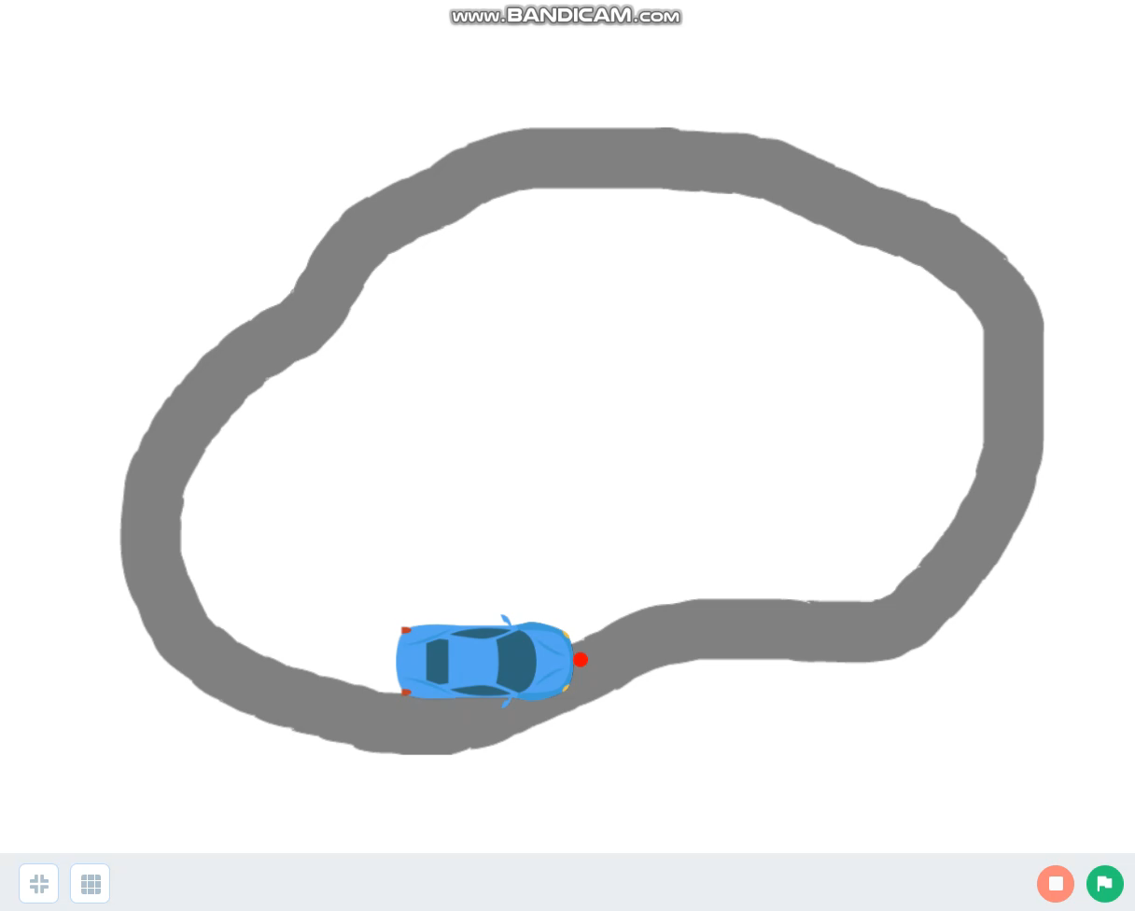
ミッション：コースをつくってくるまをはしらせよう
はたをおすと、くるまがはしる。コースからはずれるとコースにもどる。
せんをみつけてうごきをせいぎょするプログラムをライントレースといいます。

Slide 7
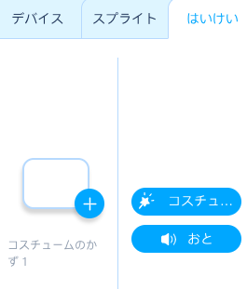
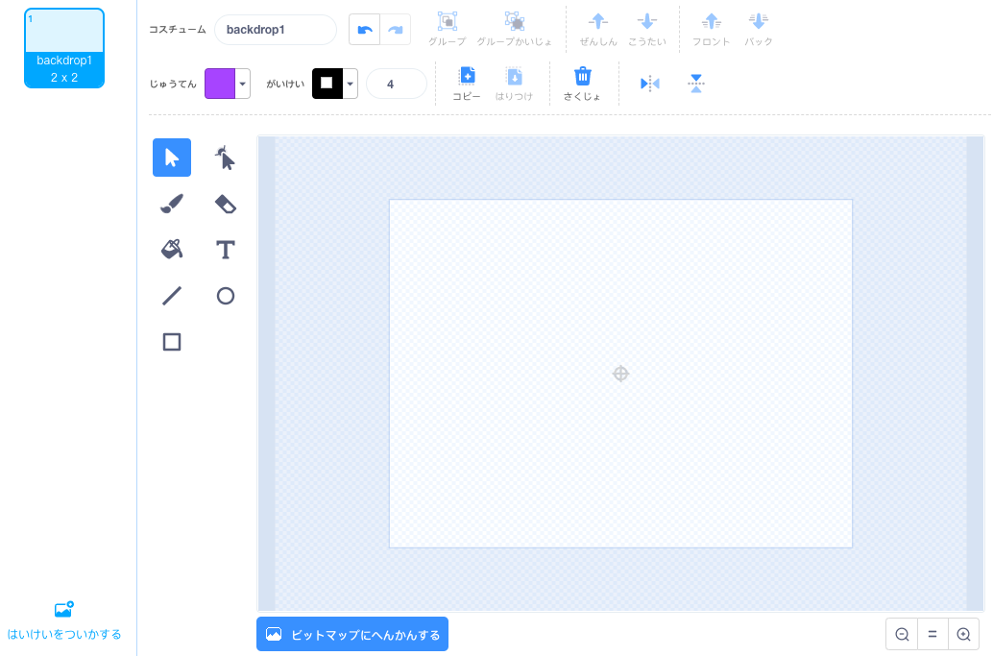
【じゅんび①】 コースをつくる
「はいけい」タブをえらび、コスチュームボタンをおす
へんしゅうがめんがひょうじされます。

Slide 8
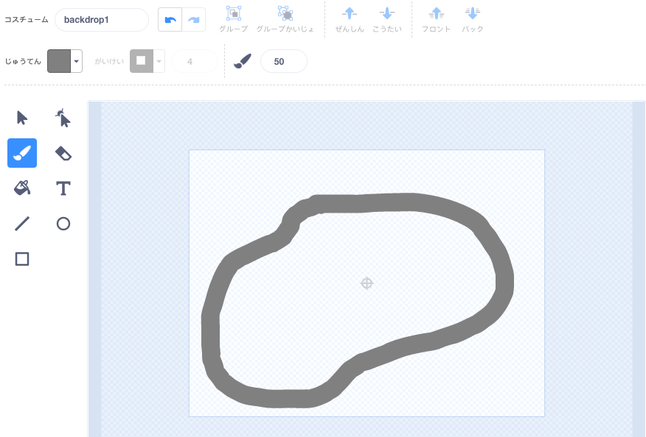

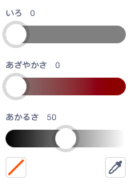

【じゅんび①】 コースをつくる
①「 」をえらぶ。
②「じゅうてん」でいろを
はいいろにする。
③ ふとさを「50」にする。
②
③
①
④
④ マウスをクリックしたまま、マウスをうごかしてせんをひく。

Slide 9
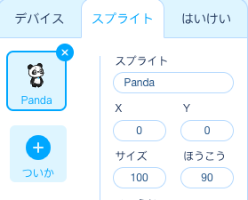
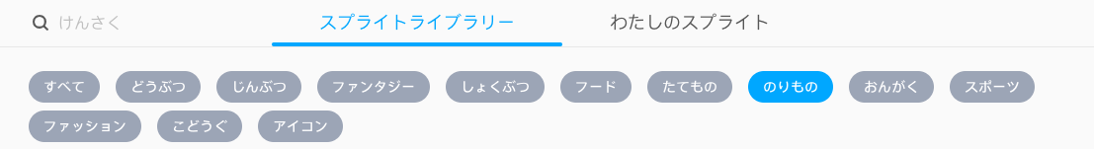
【じゅんび②】 くるまのスプライトをつくる
「スプライト」タブにくるまのスプライトをついかしよう
スプライトのタブをえらぶ
「Panda」をけす
「ついか」のボタンをおす
のりもののボタンをおす

Slide 10
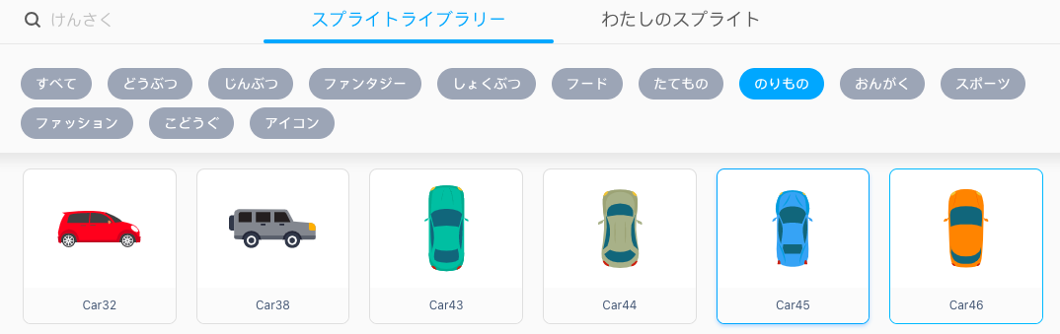
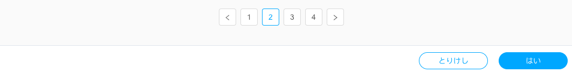
【じゅんび②】 くるまのスプライトをつくる
がめんしたの「2」のボタンをおす。
「Car45」をクリックし、「はい」をおす。

Slide 11
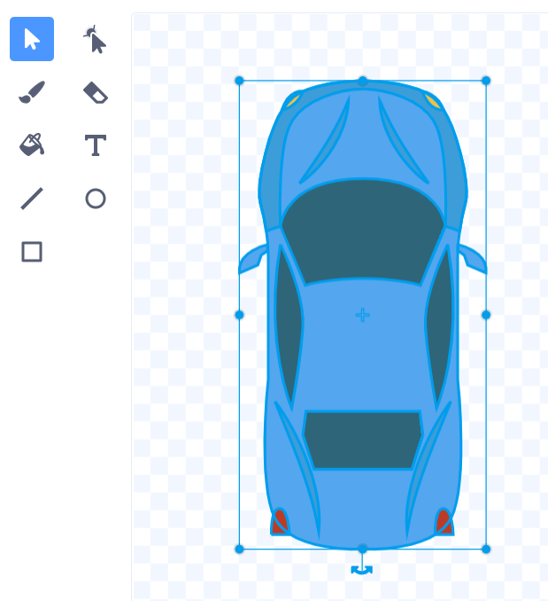
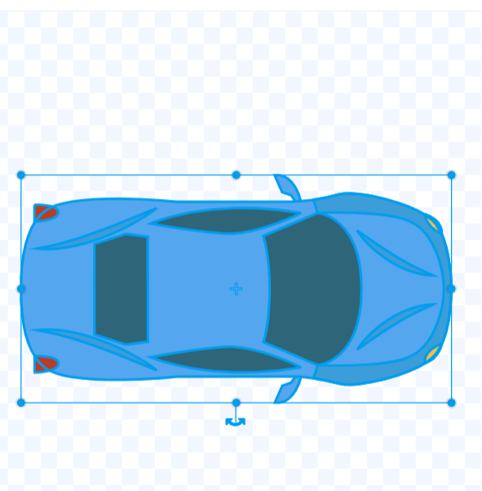

【じゅんび②】 くるまのスプライトをつくる
くるまのむきをかえよう！
①「 」をえらぶ。
② くるまぜんたいをえらぶ。
②
①
③
③ をクリックしたままマウスをうごかして、くるまをみぎむきにする。

Slide 12
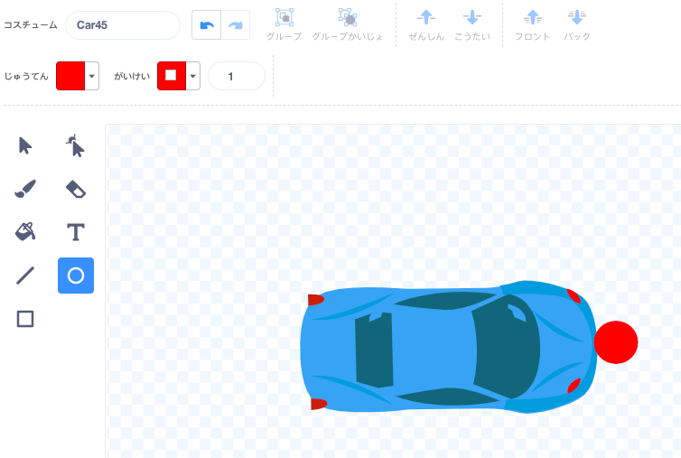
【じゅんび②】 くるまのスプライトをつくる
①「 」をえらぶ。
②「じゅうてん」「がいけい」で
いろをあかにする。
③ マウスをクリックしたまま、
マウスをうごかしてえんをかく。
センサーをついかしよう！
②
①
③
④
④ くるまのせんとうにくっつけるようにえんをうごかす。

Slide 13

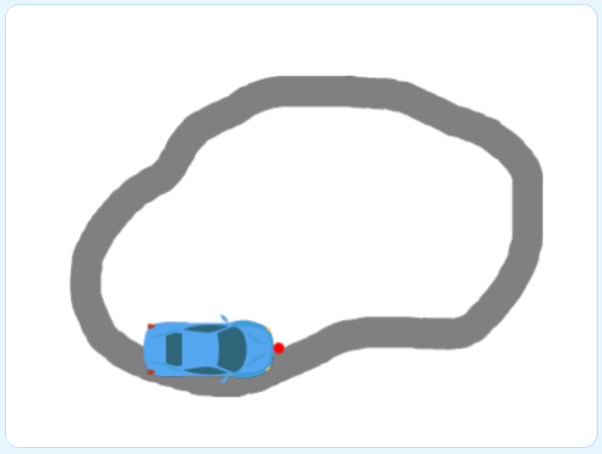
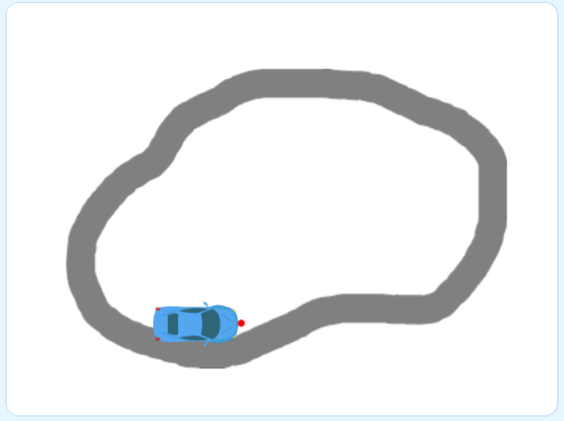


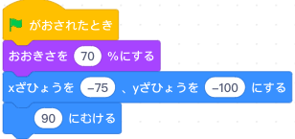



ミッション：コースをつくってくるまをはしらせよう
スタートいちにくるまをおこう！
100％
70％
「イベント」から「 がおされたとき」をえらぶ。
イベント
「みため」から をえらび、「70％」にする。
みため
コースにあわせておおきさをかえよう！

Slide 14


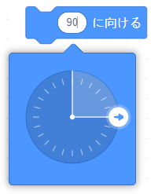

ミッション：コースをつくってくるまをはしらせよう
うごき
「うごき」から をえらび、 スタートいちを
せっていする。（じぶんのつくったコースにあわせて、スタートいちを
きめてください。）
くるまのむきを
せっていするよ。
90はみぎむきになります。
「うごき」から を
えらぶ。

Slide 15
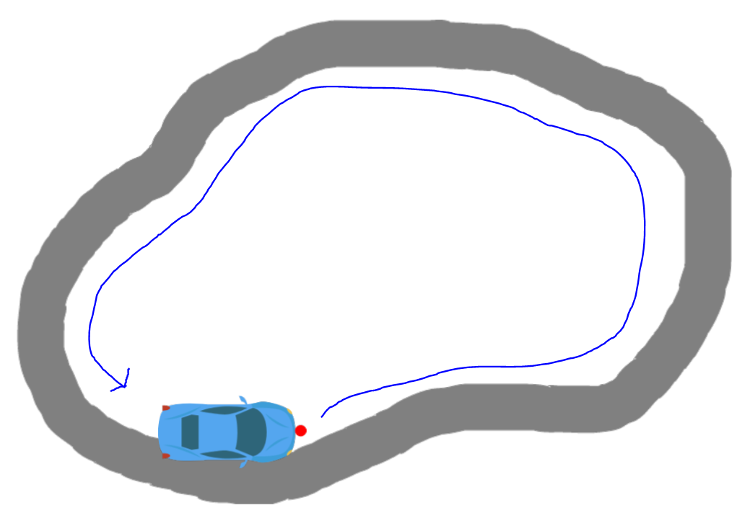
ミッション：コースをつくってくるまをはしらせよう
センサーでコースをかくにんしよう！
あおいやじるしのようにうごかすには、まえにすすみながら、むきをかえる
ひつようがあります！

Slide 16
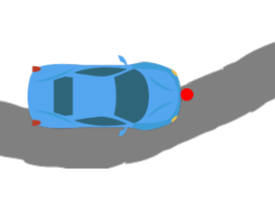
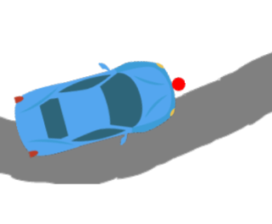
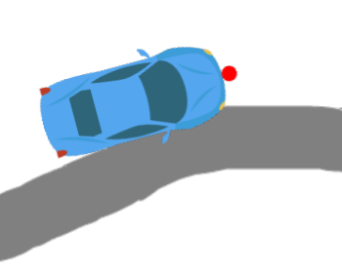
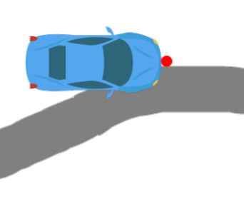
ミッション：コースをつくってくるまをはしらせよう
センサーがコースのなかにあるとき → くるまをコースのうちがわにむける
×
センサーがコースのそとにあるとき → くるまをコースのそとがわにむける
×

Slide 17
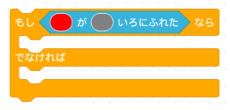
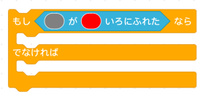
ちゅうい！
ウィンドウズ
Windowsをつかっているひとは、
きにしなくてだいじょうぶだよ。
マック
オーエス
macOSをつかっているばあい、
いろのしていのじゅんばんがぎゃくになります。
これからさきのスライドでいろのしていがあるばしょは、
いろをぎゃくにしていしてください。
うまくうごかないばあいがあります。
がめんのひだりうえに
りんごのマークがあるひとはmacOSです。
マック
オーエス
マック
ウィンドウズ
オーエス
スライドのしじ(Windowsのひと)
macOSのひと

Slide 18

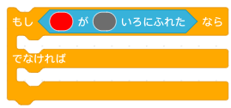
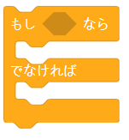


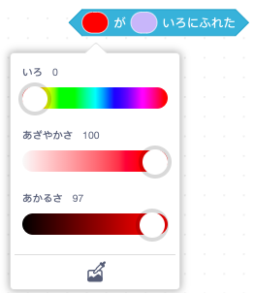
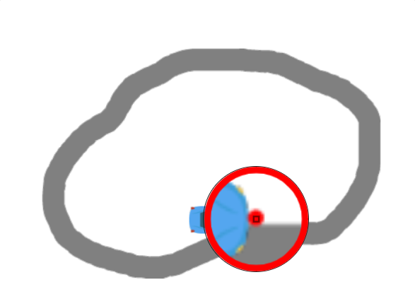

ミッション：コースをつくってくるまをはしらせよう
せいぎょ
「せいぎょ」から をえらび、
「しらべる」の をいれる。
しらべる
ブロックないのいろをクリック→ をえらぶ。
ステージにマウスをうごかし、えんのいろがせっていしたいいろにかわったらクリックする。

Slide 19
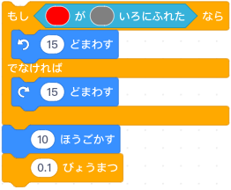





ミッション：コースをつくってくるまをはしらせよう
うごき
せいぎょ
じょうけんにあてはまるとき ：「うごき」から をえらぶ。
じょうけんにあてはまらないとき：「うごき」から をえらぶ。
「うごき」から をえらぶ。
「せいぎょ」から をえらび、「0.1」びょうにする。
どのタイミングでこのプログラムはじっこうされるといいのかな？

Slide 20
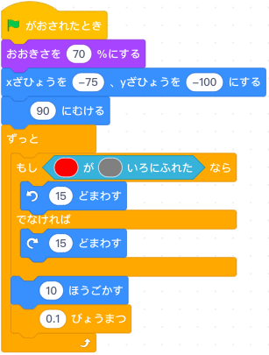

ミッション：コースをつくってくるまをはしらせよう
「せいぎょ」から をえらぶ。
せいぎょ
つくったブロックをいれてつなげる。

Slide 21

ミッション：コースをつくってくるまをはしらせよう
プログラムをパソコンにほぞんしよう！
ファイル → 「コンピュータにほぞん」をえらぶ
※とぎれているけど、「ファ…」とかいているところをクリックしてね。
保存する

Slide 22

ミッション：コースをつくってくるまをはしらせよう
ファイルめいを「（じぶんのなまえ）１４ライントレース（スプライト）」にして
「ほぞん」ボタンをおす
もりかずお１４ライントレース（スプライト）

Slide 23


ミッション：コースをつくってくるまをはしらせよう
プログラムをうごかそう！
アップロードしたプログラムがうごくかたしかめよう！
ボタンをおし、ステージをおおきくしてそうさしよう！
めいれいどおりにうごいたかな？

Slide 24
ステップアップ！
どうがをみてプログラムをかんがえよう！

Slide 25
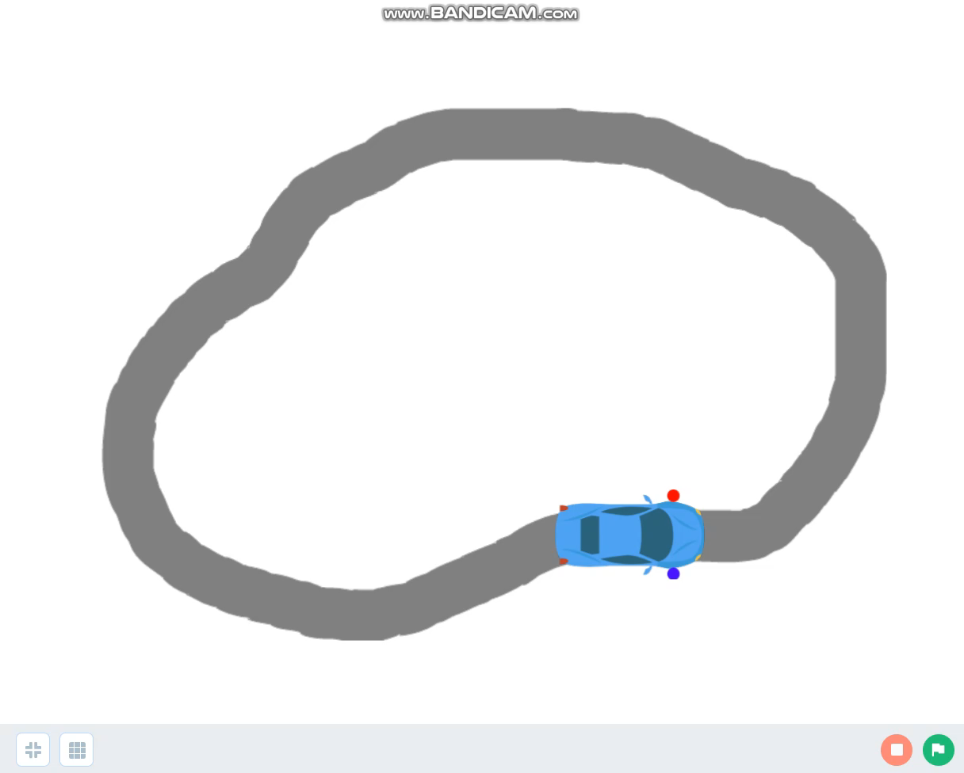
かんがえてみよう！
くるまがコースのうえをはしるようにしよう。

Slide 26


かんがえてみよう！
さいしょにつくったライントレースとのちがいをみつけよう！
あかいろのセンサー（●）で、
コースをはんていする
スプライトをかえたよ。
どこがかわったかな？
あかいろ（●）とあおいろの（●）
センサーで、コースをはんていする

Slide 27
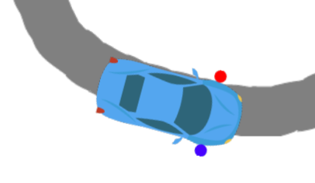
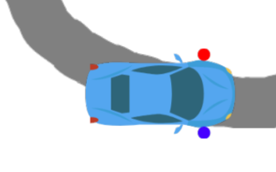
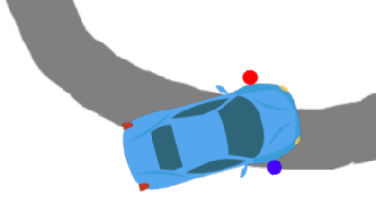
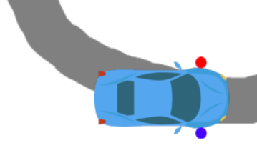
かんがえてみよう！
２つのセンサーでコースをはんていするようにしよう！
あかいろのセンサーがコースにふれたとき → くるまをコースの
うちがわにむける
×
あおいろのセンサーがコースにふれたとき → くるまをコースの
そとがわにむける
×

Slide 28
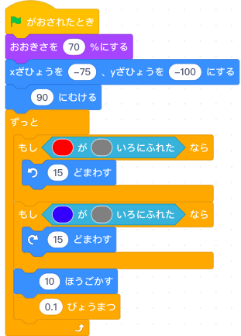
かんがえてみよう！
あおいろセンサーのしょりを
ついかしてみよう！
プログラムをほぞんしよう！（ファイルめい：「（じぶんのなまえ）
ステップアップ141」）

Slide 29
チャレンジ！
ちょっとむずかしいよ！よくかんがえよう！

Slide 30
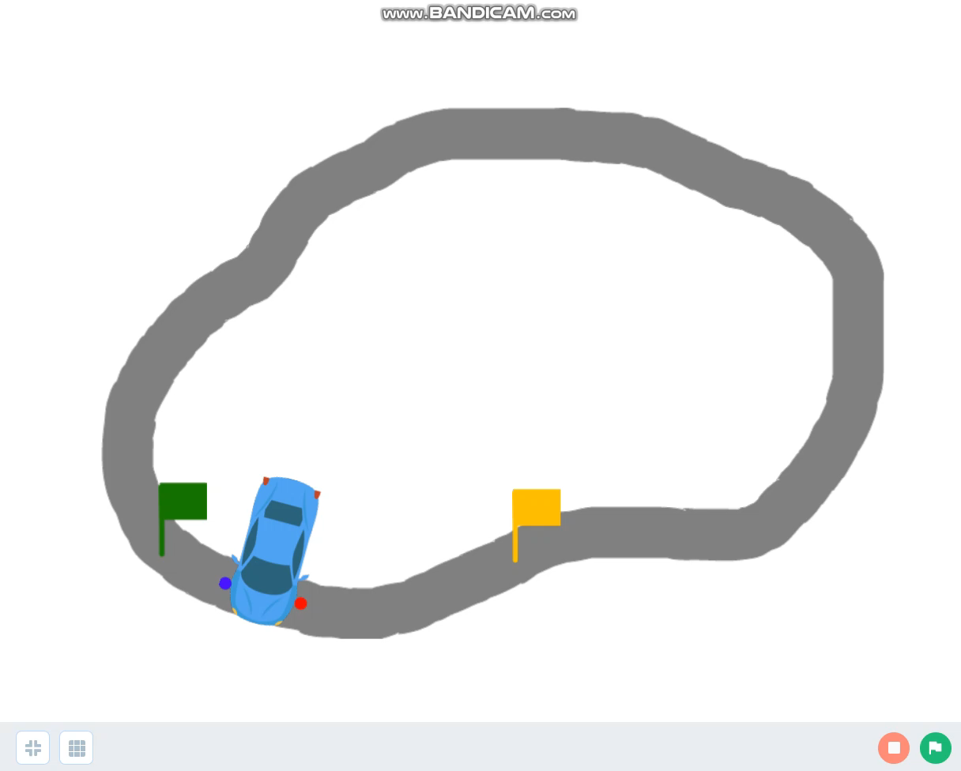
チャレンジ！
スタートとゴールをせっていしよう！

Slide 31
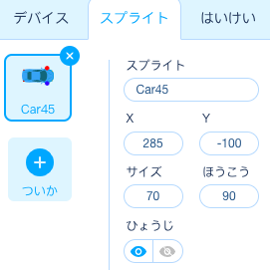
チャレンジ！
スタートとゴールのスプライトをつくろう！
スプライトのタブをえらぶ
「ついか」のボタンをおす
「ペイント」をおす

Slide 32
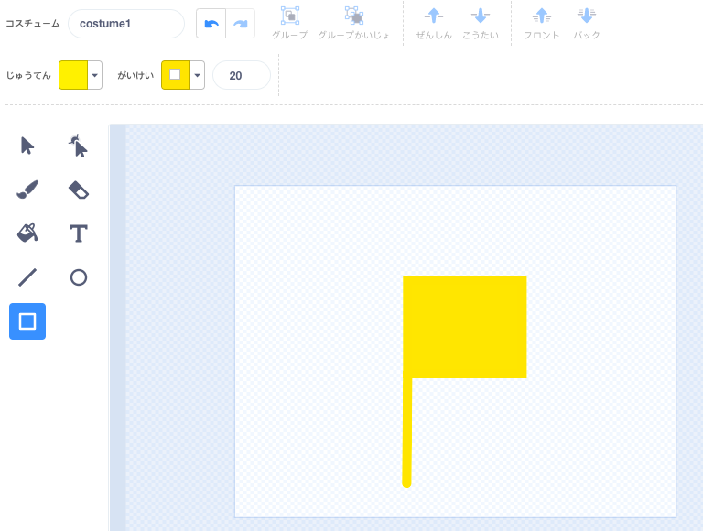


チャレンジ！
①「 」や「 」をえらぶ。
②「じゅうてん」の ▼をおす。
の 〇 をうごかして、すきないろにする。
③ おなじように「がいけい」もすきないろにする。
②
③
①
じぶんのすきなはたをじゆうに
かいてみよう！

Slide 33
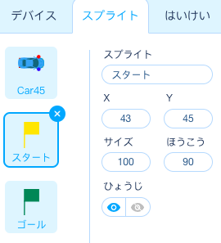
チャレンジ！
スプライトのなまえを「スタート」にする。
おなじようにして
「ゴール」のスプライトもつくってみよう！

Slide 34
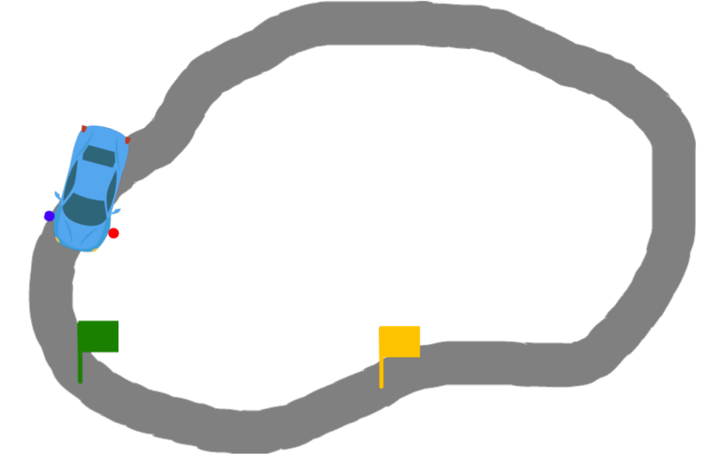
チャレンジ！
ステージじょうのすきないちにスタートとゴールをおく。

Slide 35
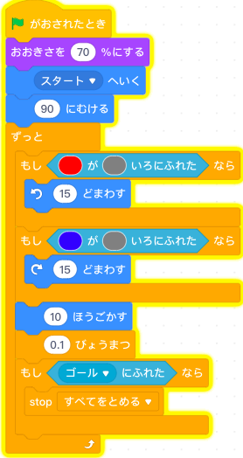
チャレンジ！
スタートとゴールのしょりをついかしよう！
スタートいちからうごきだし、
ゴールしたらストップしたい！

Slide 36

おつかれさまでした！
がんばったね！

